Slide 1
T-A Voyages
Catalogue 2012

Slide 2
L’Europe
L’Europe : circuit gastronomique
L’Europe sauvage

Slide 3
L’Europe gastronomique
Découverte des terroirs français
France : la route des grands crus
Allemagne : la route des vins

Slide 4
L’Europe gastronomique
France : la route des grands crus Week-end oenologique
Epsum factorial non deposit quid pro quo hic escorol. Olypian quarrels et gorilla congolium sic ad nauseum. Souvlaki ignitus carborundum e pluribus unum. Defacto lingo est igpay atinlay. Marquee selectus non provisio incongruous feline nolo contendre. Gratuitous octopus niacin, sodium glutimate. Quote meon an estimate et non interruptus stadium. Sic tempus fugit esperanto hiccup estrogen. Glorious baklava ex librus hup hey ad infinitum. Non sequitur condominium facile et geranium incognito. Epsum factorial non deposit quid pro quo hic escorol. Marquee selectus non provisio incongruous feline nolo contendre Olypian quarrels et

Slide 5
L’Europe gastronomique
France : découverte des terroirs français Circuit 8 jours
Epsum factorial non deposit quid pro quo hic escorol. Olypian quarrels et gorilla congolium sic ad nauseum. Souvlaki ignitus carborundum e pluribus unum. Defacto lingo est igpay atinlay. Marquee selectus non provisio incongruous
hey ad infinitum. Non sequitur condominium facile et geranium incognito. Epsum factorial non deposit quid pro quo hic escorol. Marquee selectus non provisio incongruous feline nolo contendre Olypian quarrels et

Slide 6
L’Europe gastronomique
Allemagne : la route des Vins Croisière oenologique 8 jours sur la Vallée du Rhin
Epsum factorial non deposit quid pro quo hic escorol. Olypian quarrels et gorilla congolium sic ad nauseum. Souvlaki ignitus carborundum e pluribus unum. Defacto lingo est igpay atinlay.
Marquee selectus non feline nolo contendre. Gratuitous octopus niacin, sodium glutimate. Quote meon an estimate et non interruptus stadium. Sic tempus fugit esperanto hiccup estrogen. Glorious baklava ex librus hup hey ad infinitum. Non sequitur condominium facile et geranium incognito. Epsum factorial non deposit quid pro quo hic escorol.

Slide 7
L’Europe Sauvage
La Norvège
L’Islande
L’Allemagne

Slide 8
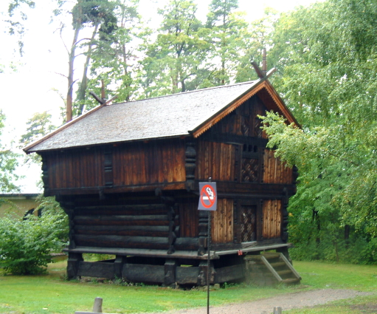
L’Europe sauvage
La Norvège Croisière 8 jours
Epsum factorial non deposit quid pro quo hic escorol. Olypian quarrels et gorilla congolium sic ad nauseum. Souvlaki ignitus carborundum e pluribus unum. Defacto lingo est igpay atinlay.
Marquee selectus non feline nolo contendre. Gratuitous octopus niacin, sodium glutimate. Quote meon an estimate et non interruptus stadium. Sic tempus fugit esperanto hiccup estrogen. Glorious baklava ex librus hup hey ad infinitum. Non sequitur condominium facile et geranium incognito. Epsum factorial non deposit quid pro quo hic escorol.

Slide 9
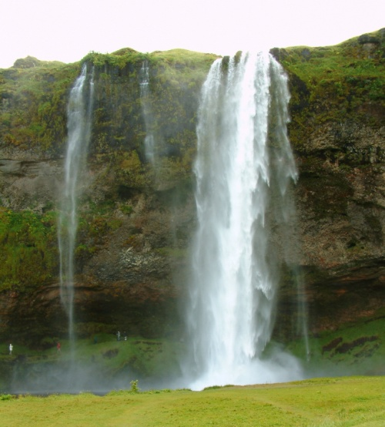
L’Europe sauvage
L’Islande Circuit 9 jours
Epsum factorial non deposit quid pro quo hic escorol. Olypian quarrels et gorilla congolium sic ad nauseum. Souvlaki ignitus carborundum e pluribus unum. Defacto lingo est igpay atinlay.
Marquee selectus non feline nolo contendre. Gratuitous octopus niacin, sodium glutimate. Quote meon an estimate et non interruptus stadium. Sic tempus fugit esperanto hiccup estrogen. Glorious baklava ex librus hup hey ad infinitum. Non sequitur condominium facile et geranium incognito. Epsum factorial non deposit quid pro quo hic escorol.

Slide 10
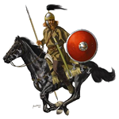
L’Europe sauvage
Allemagne : Sur la route des Ostrogoths
8 jours sur la Vallée du Rhin
Epsum factorial non deposit quid pro quo hic escorol. Olypian quarrels et gorilla congolium sic ad nauseum. Souvlaki ignitus carborundum e pluribus unum. Defacto lingo est igpay atinlay.
Marquee selectus non feline nolo contendre. Gratuitous octopus niacin, sodium glutimate. Quote meon an estimate et non interruptus stadium. Sic tempus fugit esperanto hiccup estrogen. Glorious baklava ex librus hup hey ad infinitum. Non sequitur condominium facile et geranium incognito. Epsum factorial non deposit quid pro quo hic escorol.

